Slide 2
НОВГОРОДОВ Павел Анатольевич
первый проректор Новосибирского государственного университета экономики и управления, кандидат экономических наук
Роль вузов в повышении финансовой грамотности населения

Slide 3
Мировая практика
Более 100 стран разработали свои стратегии и программы повышения финансовой грамотности – во многих из них школам и вузам определена ключевая роль.
Причины:
МАССОВОСТЬ
ДЛИТЕЛЬНЫЙ ПЕРИОД КОНТАКТА
БАЗА ФИНАНСОВОЙ ГРАМОТНОСТИ - ОБРАЗОВАНИЕ
ДОВЕРИЕ
ИНФРАСТРУКТУРА

Slide 4
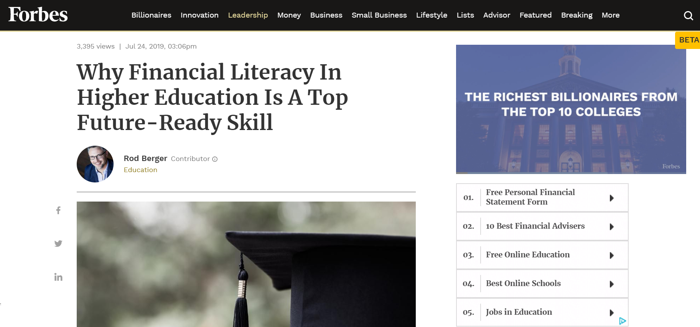
Обучение финансовой грамотности – мировой тренд
4

Slide 5
Опыт США
FLEC – Financial literacy and Education Commission
Проводит периодические обзоры лучших практик обучения финансовой грамотности, а также научной и практической литературы
Разрабатывает рекомендации по повышению финансовой грамотности студентов для вузов
Собирает аналитические данные по целевым группам студентов и готовит отчеты и выводы
Разрабатывает стандарты для тьюторов (professional educators)

Slide 6
Формы участия вузов
- Отдельные дисциплины для студентов (обязательные, по выбору)
- Внедрение элементов финансовой грамотности в существующие образовательные программы
- Разработка и реализация отдельных полноценных программ допобразования для разных целевых аудиторий
- Обучение «провайдеров» (учителя школ, волонтеры, сотрудники социальных служб и пр.)
- Открытие на базе вузов информационно-консультационных центров
- Исследования и мониторинг

Slide 7
Особенности России
Опыт пилотных регионов, в т.ч. во взаимодействии с вузами
Расширение списка вузов-участников
Разработка универсальной компетенции (знать-уметь-владеть) «финансовая грамотность» (компетенции «способен принимать обоснованные экономические решения в различных областях жизнедеятельности")
Обучение широкого круга тьюторов/экспертов

Slide 8
Направления деятельности НГУЭУ
«Кампусный» (сквозной) курс – Финансовая математика (1 курс)
Участие и проведение профильных мероприятий, в т.ч. выездных
Программы допобразования (в т.ч. по заказу органов власти)
НГУЭУ – соучредитель АНО «Дом финансового просвещения» (экспертная, методическая и инфраструктурная поддержка)
ЭКНОЦ «Региональные финансовые рынки и инвестиции» (совместно с МБ)
Открытые публичные лекции (с 2020 г.)
Проекты внеучебной деятельности студентов (студенческое ТВ)
Проект ФИНБОТ

Slide 9
НГУЭУ будет рад сотрудничеству с волонтерами финансового просвещения!
ВАШИ ИДЕИ И ПРЕДЛОЖЕНИЯ?..
Новгородов Павел Анатольевич
p.a.novgorodov@nsuem.ru
+7 913 911 3964

